Slide 1
Voortplanting algemeen
Anatomie en fysiologie van de geslachtsorganen

Slide 2
2. Anatomie en fysiologie van de geslachtsorganen
Anatomie en fysiologie van de voortplantingsorganen
Geslachtsonderscheid vogels, vissen, amfibieën en reptielen
Afwijking en ziekten aan het geslachtsapparaat
Natuurlijke voortplanting en anatomie
2. Anatomie en fysiologie van de geslachtsorganen

Slide 3
2.1 Oriëntatie
Functioneren en opbouw van geslachtsorgaan
Hoe ziet het voortplantingsorgaan er van binnen uit
Alle eicellen vanaf geboorte al aanwezig
Teelballen buiten het lichaam i.v.m. temperatuur
Natuurlijke voortplanting en anatomie
2. Anatomie en fysiologie van de geslachtsorganen

Slide 4
2.2 Anatomie en fysiologie van voortplantingsorganen
Geslachtsorganen
Nodig om erfelijk materiaal uit te wisselen
Productie zaadcellen en eicellen
Geboorte primaire geslachtskenmerken zichtbaar
Volwassen, secundaire geslachtskenmerken ontwikkelen
Natuurlijke voortplanting en anatomie
2. Anatomie en fysiologie van de geslachtsorganen
Notes:
Afbeelding kat uit wikiwijs

Slide 5
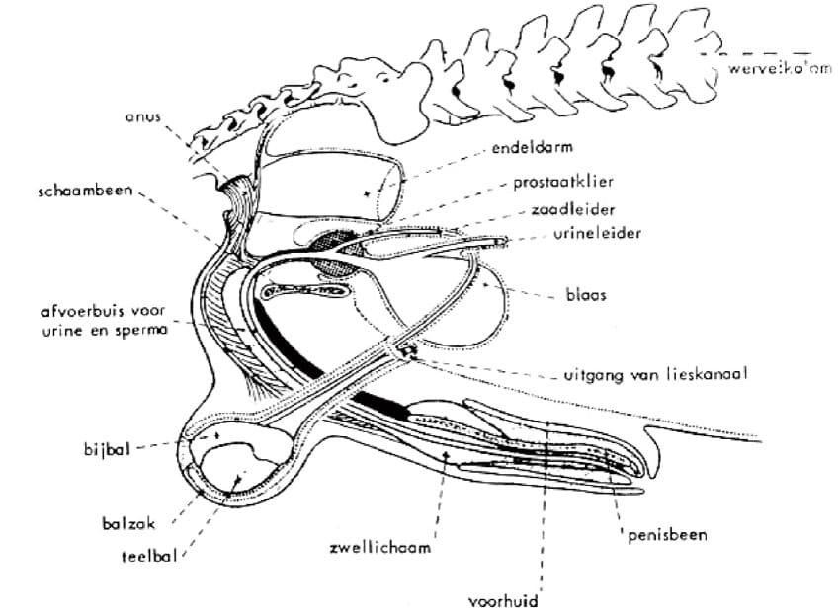
2.2 Anatomie en fysiologie van voortplantingsorganen
Mannelijk voortplantingsorgaan zoogdieren
Geslachtsklieren (prostaat, cowperse klieren, zaadblaasjes) voegen vocht aan de zaadcellen toe
Balzak hierin zitten de teelballen. Balzak buiten het lichaam i.v.m. temperatuur
Bijballen verantwoordelijk voor de rijping en opslag zaadcellen
Teelballen produceren zaadcellen en testosteron
Penis zorgt voor de koppeling tussen man en vrouw
Natuurlijke voortplanting en anatomie
2. Anatomie en fysiologie van de geslachtsorganen
Notes:
Afbeelding kat uit wikiwijs

Slide 6
2.2 Anatomie en fysiologie van voortplantingsorganen
Verschillen mannelijk geslachtsorgaan
Sommige dieren penis schacht door middel van een spier (fibro-elastische penis)
Andere penis langer en dikker door zwellichaam (musculo-vasculaire penis)
Kater weerhaakjes voor pijnprikkel
Reu zwellichaam voor koppelen met teef
Hengst heeft een dubbele voorhuid
Beer (varken) voorhuid een klier die berengeur afgeeft
Natuurlijke voortplanting en anatomie
2. Anatomie en fysiologie van de geslachtsorganen
Notes:
Afbeelding kat uit wikiwijs

Slide 7
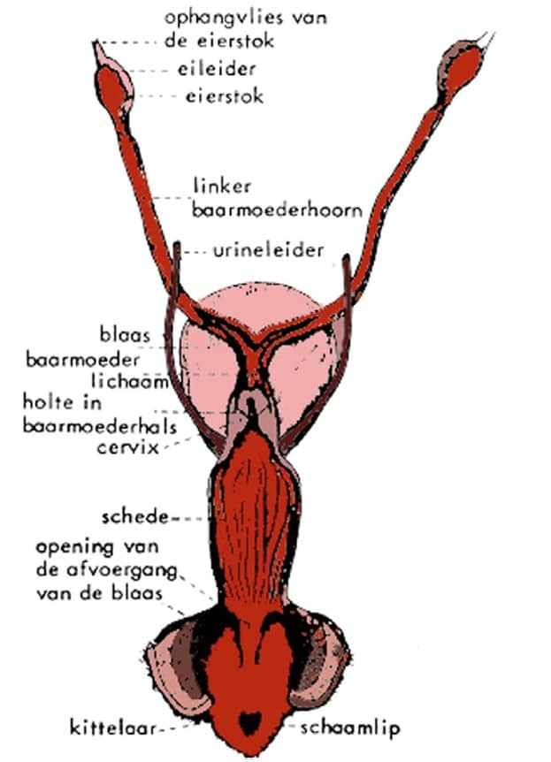
2.2 Anatomie en fysiologie van voortplantingsorganen
Vrouwelijk voortplantingsorgaan zoogdieren
Eierstok waarin eicellen rijpen. Eicellen reeds aanwezig bij geboorte. Productie oestrogeen
Na eisprong vormt zich op de eierstok het gele lichaam. Gele lichaam produceert progesteron
In de eileider vindt de bevruchting plaats
Eileider zorgt voor verbinding tussen eierstok en baarmoeder en transporteert de eicel
Baarmoeder, hier vindt de ontwikkeling en groei van de vrucht plaats
Baarmoederhals vormt een slijmprop om infecties te voorkomen
Natuurlijke voortplanting en anatomie
2. Anatomie en fysiologie van de geslachtsorganen
Notes:
Afbeelding kat uit wikiwijs

Slide 8
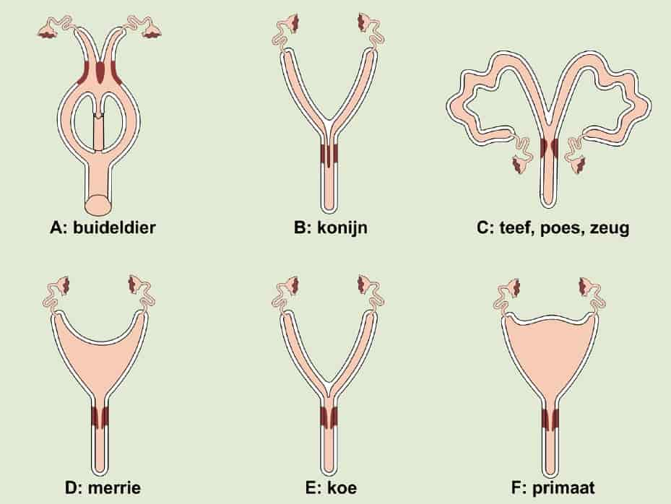
2.2 Anatomie en fysiologie van voortplantingsorganen
Verschillende baarmoeders
Sommige dieren dubbele baarmoederhals met baarmoederhoornen
Buideldieren hebben 3 vagina’s
Baarmoeder met 2 baarmoederhoornen en klein baarmoederlichaam
Baarmoeder en een enkel baarmoederlichaam
Natuurlijke voortplanting en anatomie
2. Anatomie en fysiologie van de geslachtsorganen
Notes:
Afbeelding kat uit wikiwijs

Slide 9
2.3 Vogels
Geslachtsonderscheid
Veel vogels uitwendig moeilijk vast te stellen
DNA onderzoek met veren of bloed
Specialistenwerk is kijken naar vorm uitgestulpte cloaca
Sommige vogels wel uiterlijk zichtbaar
2 vingers er tussen
Vrouwelijk voortplantingsorgaan
Eierstok en eileider
Eileider transport eicel en leveren materiaal opbouw ei
Tijdens leggen ei sluit de endeldarm af
Natuurlijke voortplanting en anatomie
2. Anatomie en fysiologie van de geslachtsorganen

Slide 10
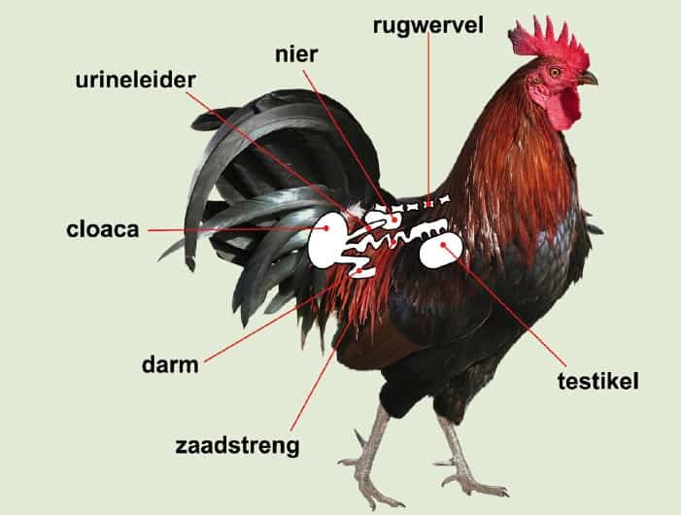
2.3 Vogels
Mannelijk voortplantingsorgaan
Penis klein of niet aanwezig. Sperma via uitgestulpte cloaca
Zaadleider gevuld met sperma
Teelballen in het lichaam. Bijballen kleinen in verbinding met de zaadleider
Natuurlijke voortplanting en anatomie
2. Anatomie en fysiologie van de geslachtsorganen

Slide 11
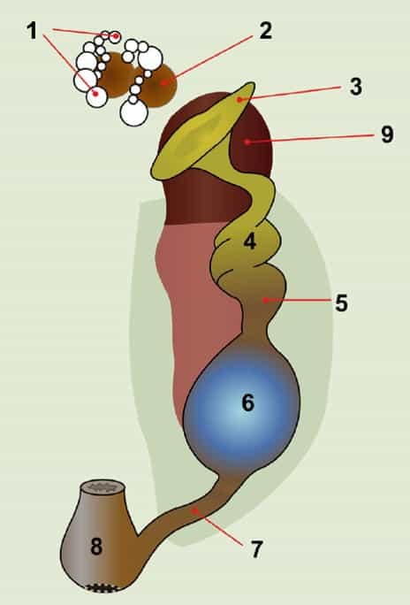
2.3 Vogels
Eileidertrechter vangt de rijpe dooiers op
Vrouwelijk voortplantingsorgaan
Eierstok functioneel bij 5/6 maanden. Actieve eierstok trosvormig uiterlijk
Magnum langste onderdeel van de eileider. Maakt hagelsnoeren aan en 45% van het eiwit
Vagina, de uterus duwt het ei via de vagina en cloaca naar buiten. Zo komt er geen ontlasting op het ei. Vagina scheidt via kliercellen waslaagje af
Ishtmus maakt 10% eiwit, binnenste en buitenste schaalvliezen
Uterus verblijft het ei lange tijd. Maakt 45% eiwit, de schaal en de kleur van de schaal
Natuurlijke voortplanting en anatomie
2. Anatomie en fysiologie van de geslachtsorganen

Slide 12
2.4 Vissen, amfibieën en reptielen
Vissen
Meeste mannen 2 teelballen, die produceren sperma
Sperma naar penis, anaalvin of cloaca
Bij cloaca vindt de bevruchting uitwendig plaats
Vrouwtje eicellen door eierstok
Eitjes via cloaca naar buiten (laten schieten van kuit)
Amfibieën
Mannen teelballen en speciale buizen voor opslag sperma
Vrouwtje eierstokken met eileider
Geslachtsorgaan afgesloten met cloaca
Sommige amfibieën kunnen van geslacht veranderen
Natuurlijke voortplanting en anatomie
2. Anatomie en fysiologie van de geslachtsorganen

Slide 13
2.4 Vissen, amfibieën en reptielen
Reptielen
Veel soorten man hemipenes (dubbele hemipenis)
Sommige soorten enkelvoudige hemipenis
Man 2 teelballen die sperma produceren
Sperma via zaadleider naar hemipenis
Vrouw eierstokken en eileiders die uitmonden in cloaca
Natuurlijke voortplanting en anatomie
2. Anatomie en fysiologie van de geslachtsorganen

Slide 14
Aan de slag
Bestudeer blz 175 t/m 180 van Animalis tekstboek Anatomie, Fysiologie en Pathologie
Maak opdrachten op blz 50 t/m 53 in je Animalis werkboek Anatomie, Fysiologie en Pathologie

Slide 15
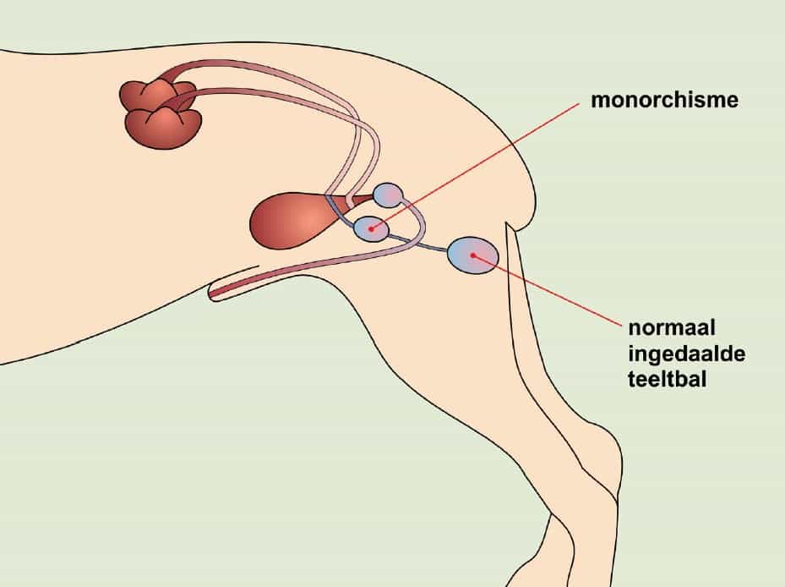
2.5 Afwijking en ziekten aan het geslachtsapparaat (NIET VOOR TOETS PERIODE 7)
Storingen in de vruchtbaarheid
Uitblijven van de bronst
Hormonale afwijkingen
Afwijkingen geslachtsapparaat
Zowel bij man als vrouw diverse
oorzaken mogelijk
Natuurlijke voortplanting en anatomie
2. Anatomie en fysiologie van de geslachtsorganen

Slide 16
2.5 Afwijking en ziekten aan het geslachtsapparaat
Monorchisme en cryptorchisme | Prostaatproblemen | Voorhuidontsteking en vernauwing van de voorhuid
Teelbal(len) niet ingedaald in scrotum | Vaak bij oudere reuen | Ontsteking voorhuidslijmvlies
Monorchisme als 1 teelbal niet is ingedaald (verminderd vruchtbaar) | 80% van niet gecastreerde reuen krijgt hier last van | Glanspenis rood en gezwollen en verliest druppels pus
Teelbal in buikholte of lieskanaal | Goedaardige prostaatvergroting | Pus niet verwarren met sperma
Cryptorchisme beide teelballen niet ingedaald (niet vruchtbaar) | Ontsteking van de prostaat, prostaatkanker of prostaatabcessen | Voorhuis spoelen en een antibioticakuur (castreren)
Kans op ontstaan van tumor | Ouderdom cellen degenereren | Vernauwing aangeboren of verwonding
Bal operatief verwijden | Lichamelijke klachten | Penis niet meer uitschachten of niet meer terug (kans op afsterven)
Erfelijk dus niet mee fokken | Castratie, antibiotica en ontstekingsremmers | Operatief te verhelpen
Natuurlijke voortplanting en anatomie
2. Anatomie en fysiologie van de geslachtsorganen

Slide 17
2.5 Afwijking en ziekten aan het geslachtsapparaat
Verwondingen | Persisterende pro-oestrus | Cysteuze eierstokken
Vechtpartijen of ongelukken | Aanhoudende pro-oestrus | Cysten blaasjes gevuld met vocht
Parende honden uiteen getrokken | Er treedt geen eisprong op | Geen eisprong
Voedster kan bijtwond veroorzaken bij ram | Oorzaak cysteuze eierstokken, tumoren aan eierstokken of hormonale afwijking | Oorzaak hormonale afwijking, negatieve energiebalans of erfelijkheid
 |  | Cystes leegzuigen of operatie
Natuurlijke voortplanting en anatomie
2. Anatomie en fysiologie van de geslachtsorganen

Slide 18
2.5 Afwijking en ziekten aan het geslachtsapparaat
Vaginitis | CEH-pyometra complex | Melkkliertumoren
Ontsteking vaginaslijmvlies | Cysteuze endometrium hyperplasie | Vaak bij oudere teven
Bacteriën, bouw van vagina, hormonale invloeden of rasgevoeligheid | Veranderring in baarmoederslijmvlies onder invloed van hormonen | 50 % goedaardig en 50% kwaadaardig
Bacterie toedienen antibiotica | Baarmoederontsteking of pyometra | Poes komt het minder voor. Als het gebeurt 90% kwaadaardig
Afwachten eerste bronstcyclus | Ontsteking baarmoederslijmvlies is endometritis | Ontsporing van normale celgroei
Hormoonpreparaat of castratie | Pyometra ophoping van pus in baarmoeder (opereren) | Door hormonen tijdens loopsheid meer kans op tumoren
 | Bloedvergiftiging (dodelijk) | Operatief verwijderen
 | Steriliseren voor eerste loopsheid | Steriliseren voor eerste loopsheid, na 4e loopsheid geen effect meer
Natuurlijke voortplanting en anatomie
2. Anatomie en fysiologie van de geslachtsorganen

Slide 19
Samenvatting
Alle dieren hebben voortplantingsorganen. Primaire geslachtskenmerken bij de geboorte al zichtbaar
Bij de meeste dieren is er goed onderscheid te maken tussen mannen en vrouwen. Bij vogels is dit bij veel soorten echter niet het geval
Er bestaan bij dieren 2 soorten penissen. De fibro-elastische penis en de musculo-vasculaire penis
Door hormonale afwijkingen of afwijkingen aan het geslachtsapparaat kan er een storing optreden omtrent de vruchtbaarheid
Natuurlijke voortplanting en anatomie
2. Anatomie en fysiologie van de geslachtsorganen

